Slide 1
PL II: Evaluare a
calităţii şi
acreditare

Slide 2
PL II: Evaluare a calităţii şi acreditare
Obiective
Activități
Rezultate anticipate
Echipa de implementare
Stadiul implementării şi activităţi imediat următoare

Slide 3
PL II - Obiective
Derivate din obiectivul general al proiectului
“asigurarea calității în sistemul de învățământ superior din România prin dezvoltarea unei culturi organizaționale centrate pe îmbunătățirea continuă a calității în cadrul instituțiilor de învățământ superior …”
⇒ creșterea calității programelor de studii și a relevanței acestora pe piața muncii

Slide 4
PL II – Obiective specifice
Evaluarea internă și externă periodică a universităților și programelor de studii oferite de acestea
Formularea de propuneri de ajustare continuă a politicilor, a metodologiilor de evaluare și asigurare a calității și a ghidurilor de evaluare
Proiect cofinanţat din Fondul Social European prin Programul Operaţional Sectorial Dezvoltarea Resurselor Umane 2007 – 2013

Slide 5
PL II – Activități
II.1. Evaluarea internă şi externă a 20 de universităţi
II.1.1. Selectarea universităților ce vor fi sprijinite, stabilirea calendarului procesului de evaluare și stabilirea detaliilor în vederea realizării rapoartelor de autoevaluare
II.1.2. Contractarea experților pe termen scurt pentru misiunile de evaluare a calității
II.1.3. Analiza rapoartelor de autoevaluare și verificarea datelor introduse în baza de date a solicitantului
II.1.4. Organizarea vizitelor de evaluare externă și realizarea rapoartelor de evaluare
II.1.5. Analiza rapoartelor de evaluare, adoptarea și transmiterea acestora către universități.

Slide 6
PL II – Activități
II.2. Evaluarea stării calității sistemului național de învățământ superior și identificarea căilor de îmbunătățire a sistemului de evaluare și asigurare a calității în învățământul superior
II.2.1. Analiza datelor existente în baza de date a solicitantului cu privire la universități care au fost evaluate instituțional anterior
II.2.2. Analiza comparativa a tendințelor de evoluție a stării calității învățământului superior românesc pe baza datelor furnizate de universitățile implicate în procesul de evaluare instituțională

Slide 7
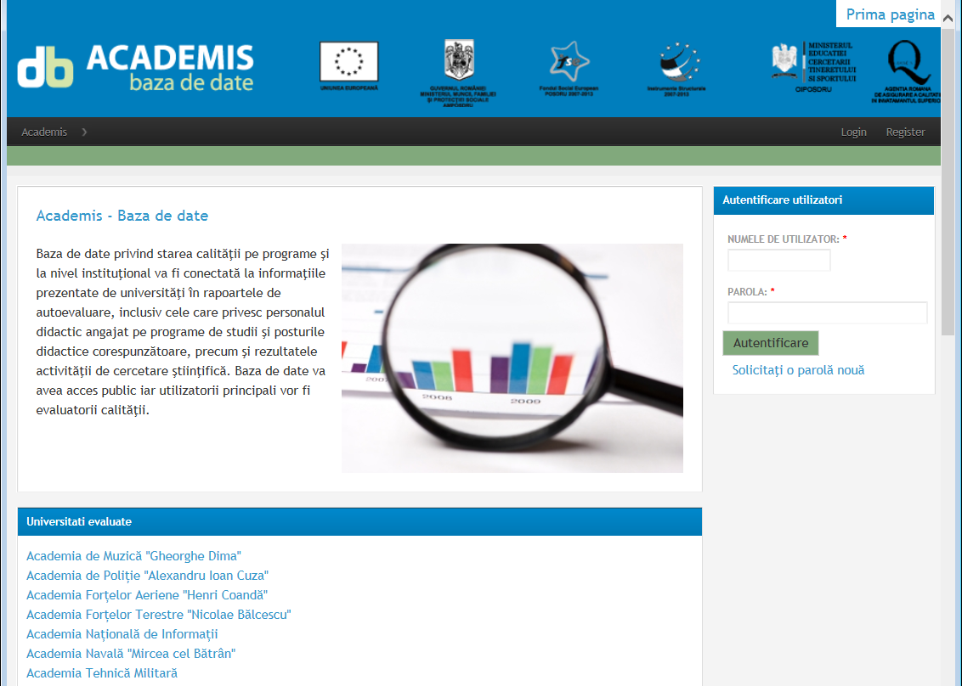
PL II – Evaluarea instituțională
Completarea
bazei de date
ACADEMIS

Slide 8
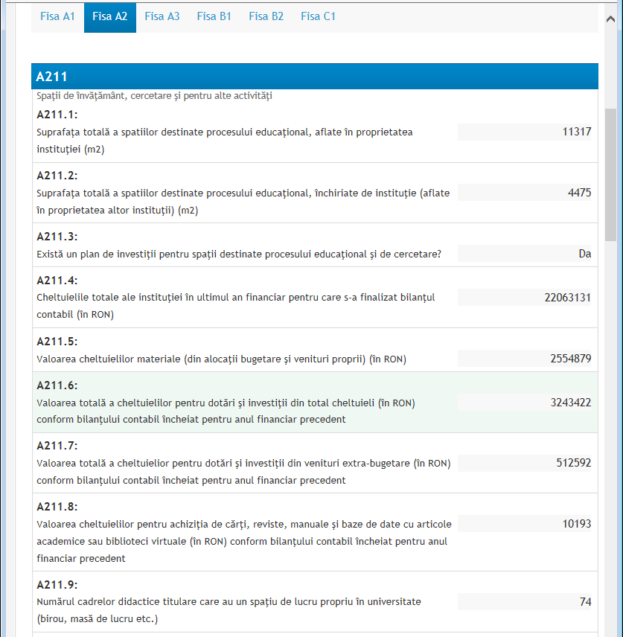
PL II – Evaluarea instituțională
Completarea
bazei de date
ACADEMIS

Slide 9
PL II – Activități
II.2.3. Elaborarea de propuneri de ajustare a politicilor și metodologiilor de evaluare și asigurare a calității în învățământul superior.
Chestionar : modul în care universităţile percep actualele metodologii şi proceduri de evaluare externă şi propunerile universităților sprijinite de modificare a acestora

Slide 10
PL II – Rezultate
20 rapoarte de autoevaluare ale universităților sprijinite (+ analiza rapoartelor de autoevaluare, verificarea datelor introduse în baza de date ARACIS)
20 vizite de evaluare externă a universităților sprijinite
20 rapoarte de evaluare externă realizate, adoptate și transmise către universitățile sprijinite (acestea cuprind şi evaluările programelor de studii universitare de licenţă selectate)
1 raport sintetic privind tendințele de evoluție ale calității învățământului superior și propuneri de de ajustare a politicilor, metodologiilor și ghidurilor de evaluare (în Ro și En)

Slide 11
PL II – Echipa de implementare
Asistent 1 PL II.1
Coordonator PL II.1
Asistent 2 PL II.1
Asistent 1 PL II.2
Coordonator PL II.2
Asistent 2 PL II.2

Slide 12
PL II – Echipa de implementare
300 de experți evaluatori români și din străinătate
10 - 40 experți / evaluare
Categorii:
a. Directori şi coordonatori ai proceselor de evaluare externă la nivel instituțional
b. Reprezentanți ai comisiei instituționale, reprezentanți ai comisiei consultative şi evaluatori program
c. Evaluatori studenți
d. Evaluatori din străinătate

Slide 13
PL II – Selectarea universităților sprijinite
43 universități eligibile
incluse în Lista extinsă a instituțiilor de învățământ superior acreditate care nu au mai parcurs procedurile de evaluare periodică instituțională în ultimii 5 ani
20 universități selectate

Slide 14
PL II – Selectarea universităților sprijinite
Principii şi reguli de selecție
Universalitate : instituții din regiuni de dezvoltare diferite, cu diverse forme de proprietate, cu diverse tipuri de organizare
Egalitate de şanse: criteriile de eligibilitate nu au ţinut cont de regiunea de dezvoltare, forma de proprietate sau tipul de organizare
Respectarea principiilor juridice: instituţii care respectă legislaţia şi asigură calitatea
Evitarea oricarei forme de discriminare directă sau indirectă

Slide 15
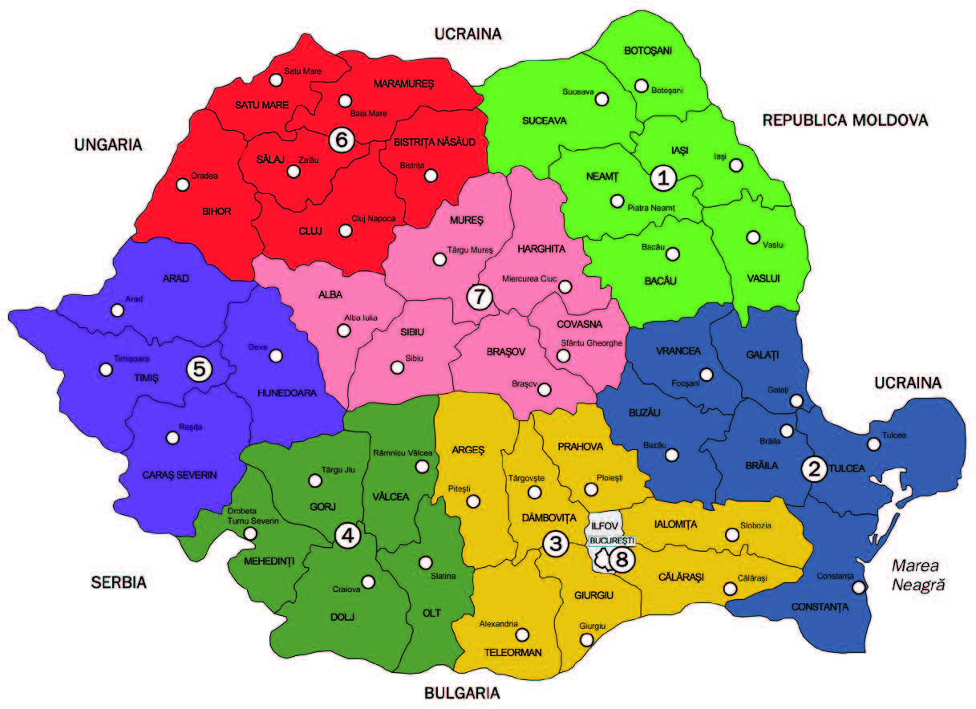
PL II – Selectarea universităților sprijinite
Centru
U “1 Dec 1918” Alba Iulia
U “Petru Maior” Tg. Mureș
N-E
UT “Ghe.A sachi“ Iași
U Arte “G. Enescu“ Iași
N-V
UBB Cluj Napoca
București-Ilfov
UPoli București
UTC București
USAMV București
U din București
UMF “C. Davila” București
UN Arte București
SNSPA București
UC “D. Cantemir” București
U Româno-Americană București
Vest
U din Petroșani
U “E. Murgu” din Reșița
UPoli Timișoara
USAMV Timișoara
U Vest Timișoara
S-V
U din Craiova

Slide 16
PL II – Evaluarea instituțională
Încheierea protocolului de evaluare
La sediul ARACIS: invitați reprezentantul legal al universității și persoana de contact
stabilirea programelor de studii universitare de licenţă supuse evaluării
stabilirea datei depunerii la ARACIS a rapoartelor de autoevaluare
stabilirea perioadei vizitei de evaluare (poate include și ziua de sâmbătă)

Slide 17
Vă mulţumim pentru atenţie!
Bucureşti, 25 septembrie 2014

